Slide 1
Convolutional Neural Network(CNN) – Algoritmo YOLO
Curso: Inteligencia Artificial CC421A
Alunmo: Bryan Pumayauli
Profesor: Dr. Marcos Antonio Alania Vicente

Slide 2
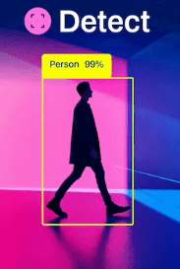
Estructura del dataset

Slide 3
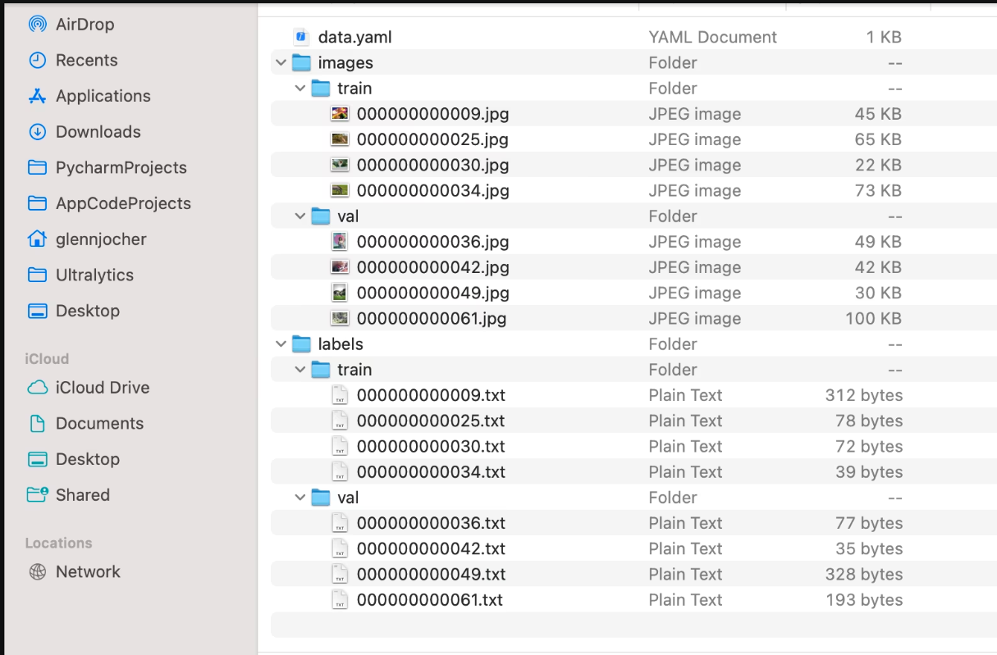
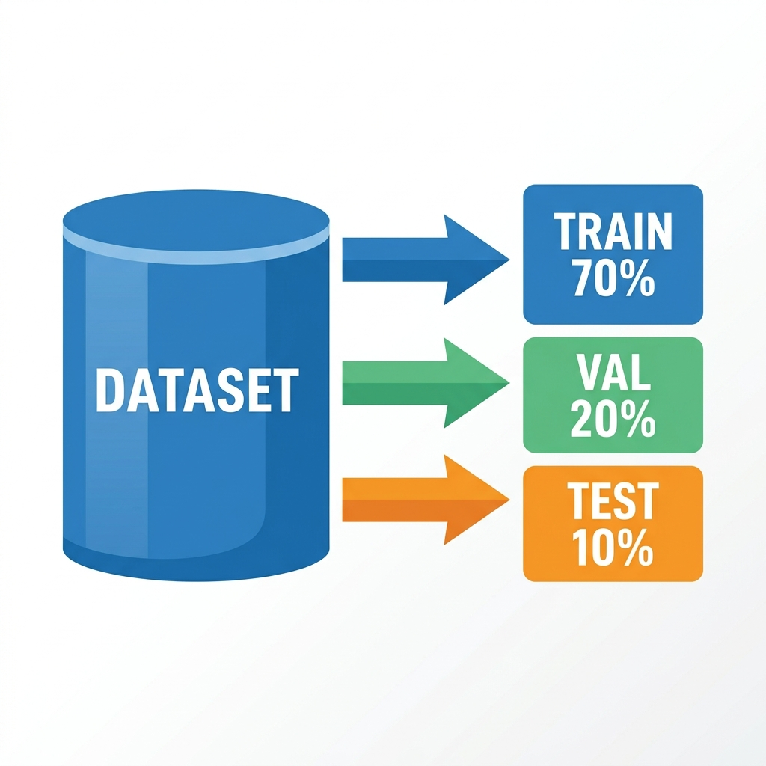
DATASEt

Slide 4
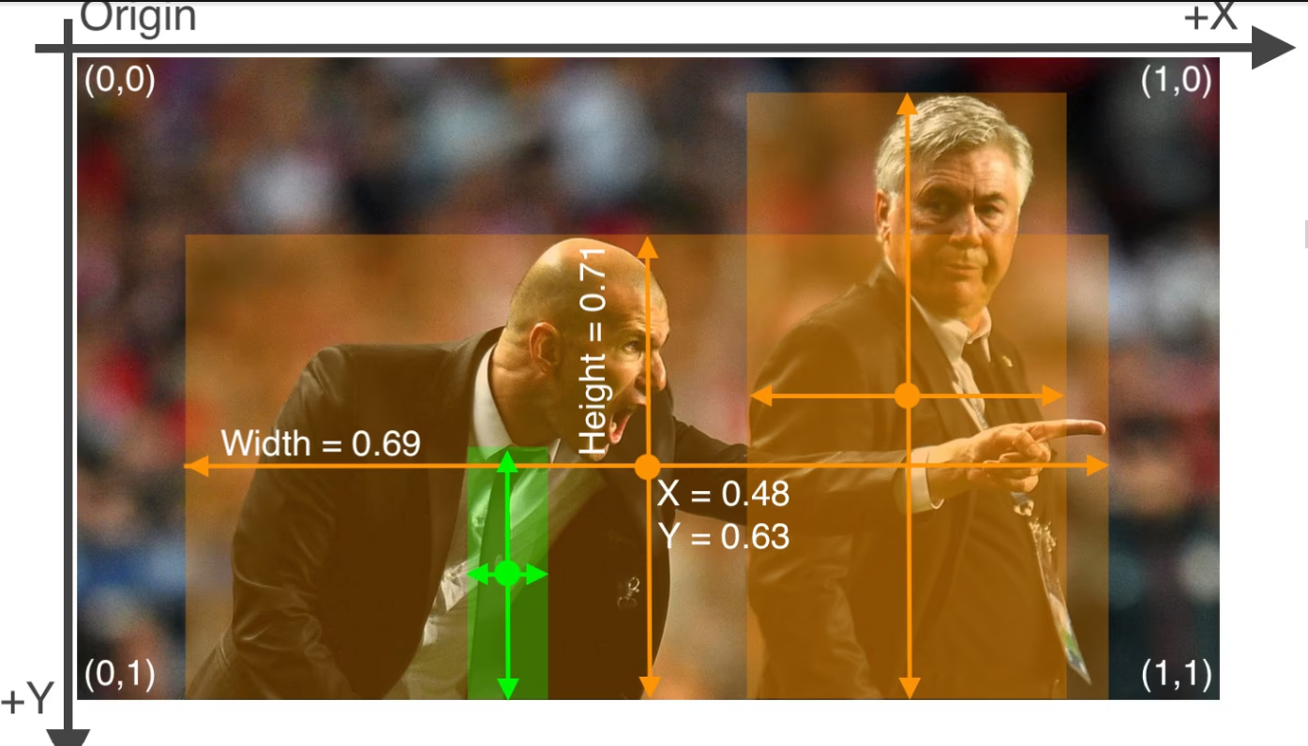
Coordenadas de las fotos

Slide 5
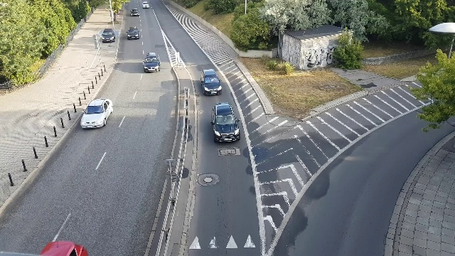
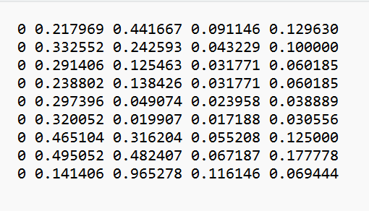
Etiquetas de vehiculos

Slide 6
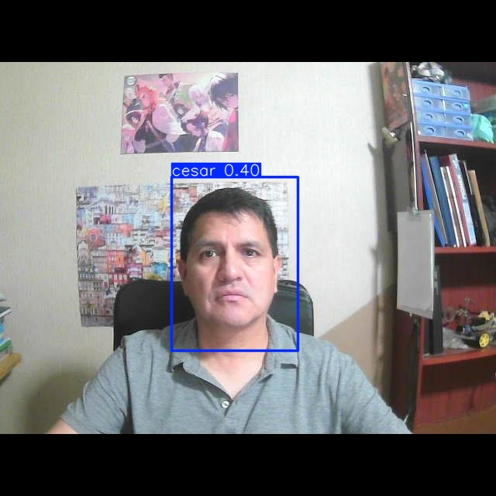
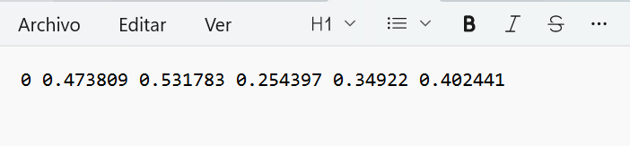
Etiquetas de personas

Slide 7
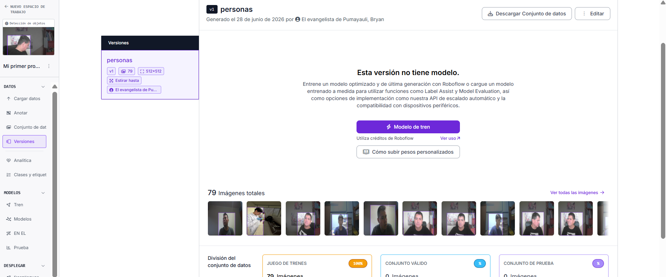
Roboflow

Slide 8

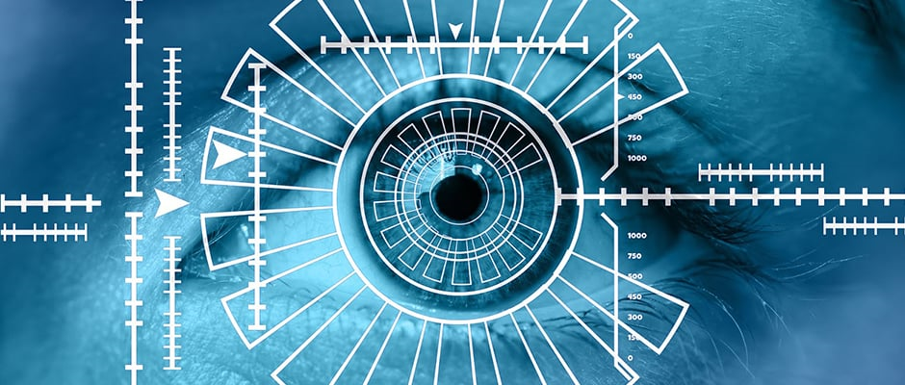
gracias por su atencion

